Slide 1
Les acides nucléiques
Pr K Sifi
K Sifi

Slide 2
I-Introduction
  Isolés initialement du noyau des cellules (nucléine),
  Du point de vue chimique ce sont acides faibles ,
  Substances présentes dans le noyau et dans le cytoplasme des cellules
  Il existe 2 types d`acides nucléiques: L’ADN et l’ARN.
  Macromolécules formées par la répétition d`une sous unité appelée nucléotide

Slide 3
II-Structure de l’ADN et de l’ARN
L’ADN :
le support de l`information génétique,
le principale véhicule du phénomène de l`hérédité .
L’ADN :
Nucléaire
Mitochondrial

Slide 4
II-Structure de l’ADN et de L’ARN
L’ARN:
+++++ dans le cytoplasme ,
+ dans le noyau.
L’ADN et l’ARN sont formés par la répétition de sous unités appelées nucléotides.
Nucléotide:
-Une base azotée
-Un sucre ou ose à cinq carbones ribose ou désoxyribose
-Un groupement phosphate.

Slide 5
II-Structure de l’ADN et de L’ARN
Base
ose
phosphate
D (-) 2
désoxyribose
D (-) ribose
purique
pyrimidique

Slide 6
Les nucléotides ont des fonctions variées et importantes, ce sont :
Des composés à "haut potentiel énergétique" dont dépendent l'activation de molécules: l’ATP,GTP.
Des composés structuraux de coenzymes: NAD+, Coenzyme A.
Des seconds messagers intracellulaires de signaux, des régulateurs d'activité de protéines.: AMPc.

Slide 7
II-Structure de l’ADN et de L’ARN
Les groupements phosphates + molécules d’oses sont identiques et
jouent un rôle structurale par contre
Les bases peuvent être de 4 types et recèlent l’information génétique .

Slide 8
II-Structure de l’ADN et de L’ARN
Les bases azotées
-
Base
pyrimidique
pyrimidique

Slide 9
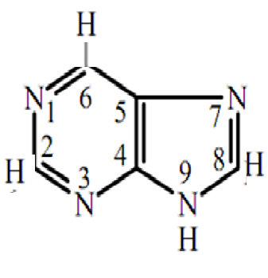
a-Les bases puriques
Le noyau purique
.

Slide 10
a-Les bases puriques :
Le noyau purique

Slide 11
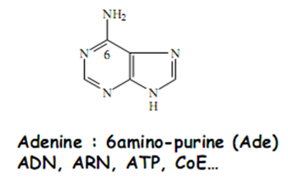
a-Les bases puriques:
L’adénine

Slide 12
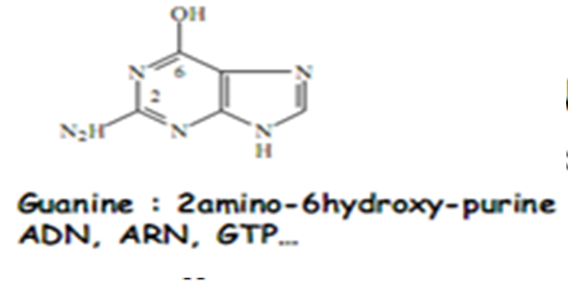
a-Les bases puriques
La guanine

Slide 13
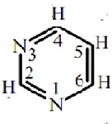
b-Les bases pyrimidiques
Noyau pyrimidine

Slide 14
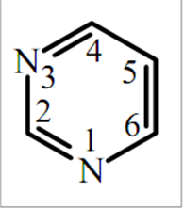
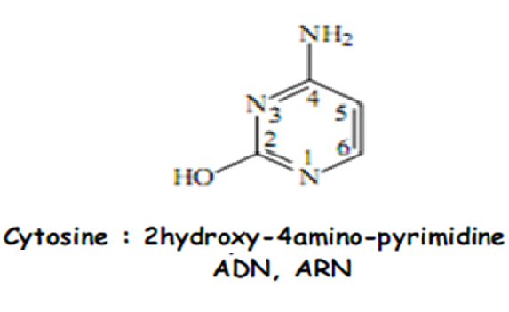
b-Les bases pyrimidiques
La cytosine

Slide 15
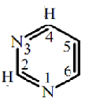
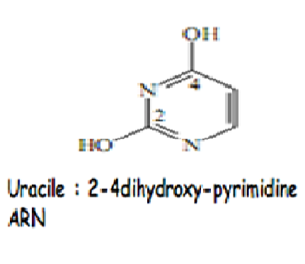
b-Les bases pyrimidiques
L’uracile

Slide 16
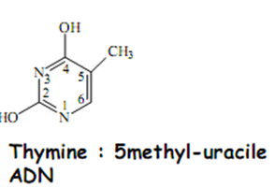
b-Les bases pyrimidiques
La thymine
(2-4 dihydroxy 5 methyl-pyrymidine)

Slide 17
C-Les propriétes physicochimiques des bases puriques et pyrimidiques
Le caractère aromatique des bases puriques et pyrimidiques leur confère :
-Une résistance à l`oxydation,
-Une absorption caractéristique dans l`UV (identification et dosage).
-La présence de substituants hydroxyles et amines permet aux bases puriques et pyrimidiques
de se présenter sous plusieurs formes tautomériques :
céto ou lactame
énol ou lactime,
amine et imine.
A PH physiologique les formes céto et amine prédominent.

Slide 18
C-Les propriétes physicochimiques des bases puriques et pyrimidiques
La tautomérie est la transformation d'un groupement fonctionnel en un autre groupement:
C=O en C-OH ou -NH2 ou -N=H
par :
Déplacement simultané d'un atome d'hydrogène
et d'un doublet d’ électron issu d'une double liaison adjacente.

Slide 19
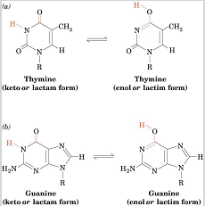
Forme céto ou lactame de la thymine
Forme énol ou lac time de la thymine
Forme céto ou lactame de la guanine

Slide 20
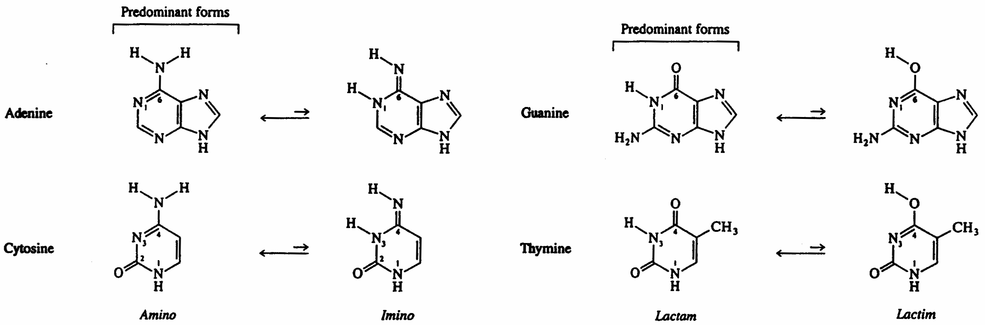

Slide 21
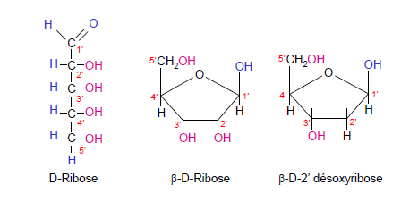
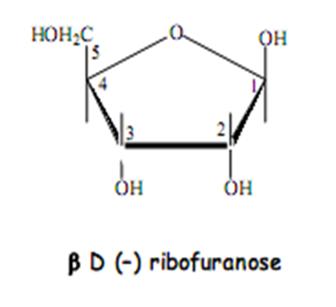
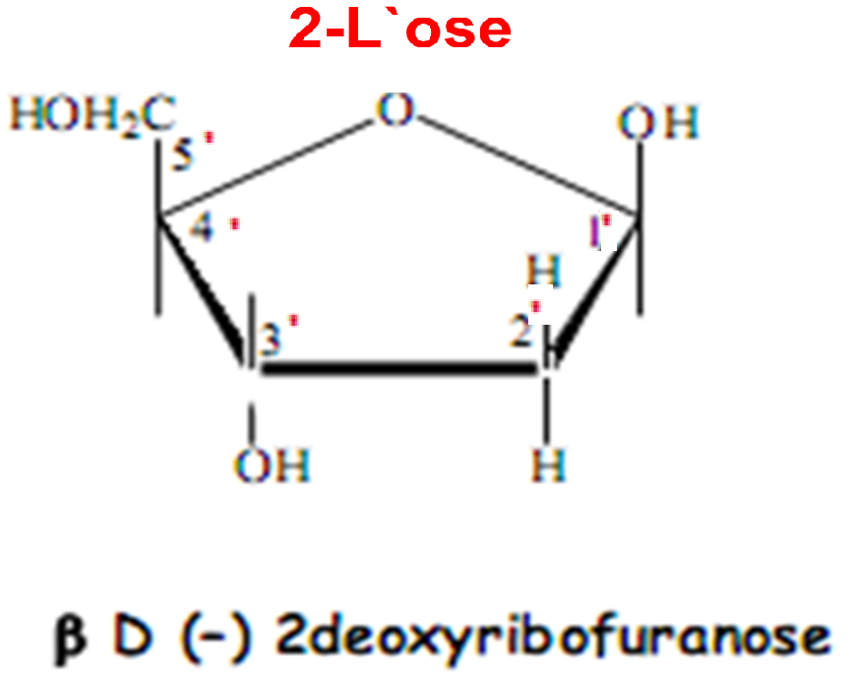
2-L’ose

Slide 22

3-L’acide phosphorique

Slide 23
4- Les nucléosides
Association base purique ou pyrimidique avec un ose ribose ou désoxyribose.
base
ose

Slide 24
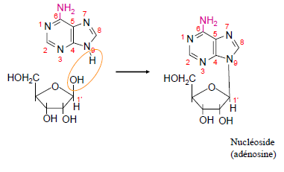
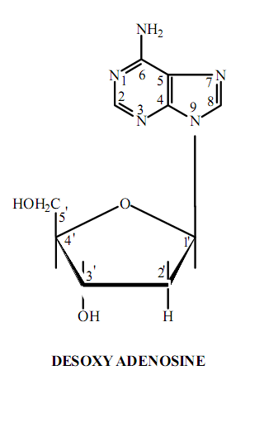
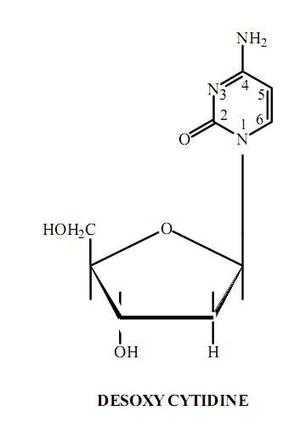
4- Les nucléosides

Slide 25
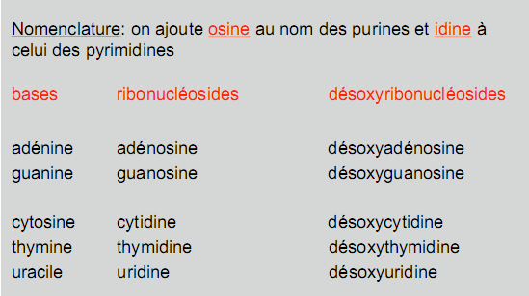

Slide 26
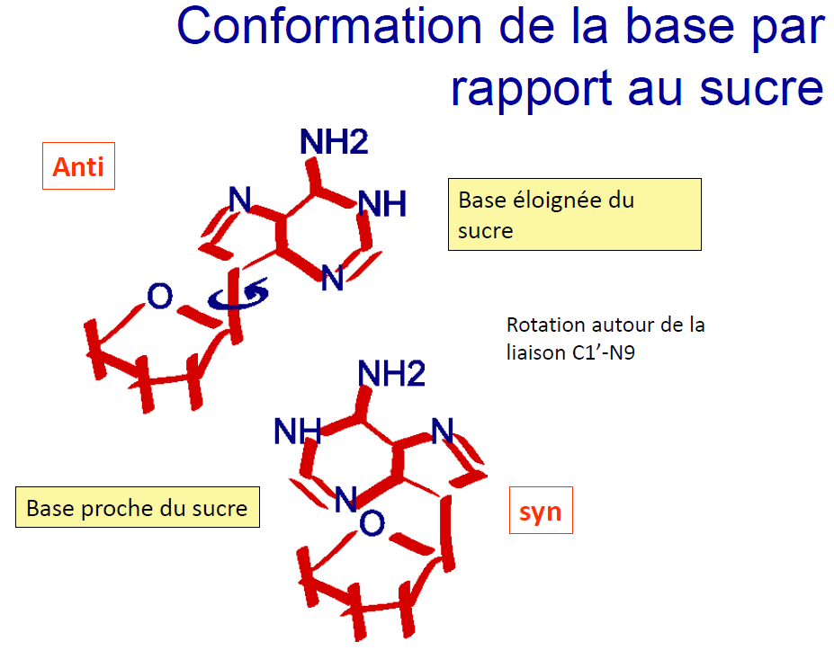


Slide 27
5-Les nucléotides
Esters phosphoriques des nucléosides.
Base
ose
phosphate
nucléoside
Acide phosphorique
Base
ose
phosphate
Nucléotide

Slide 28
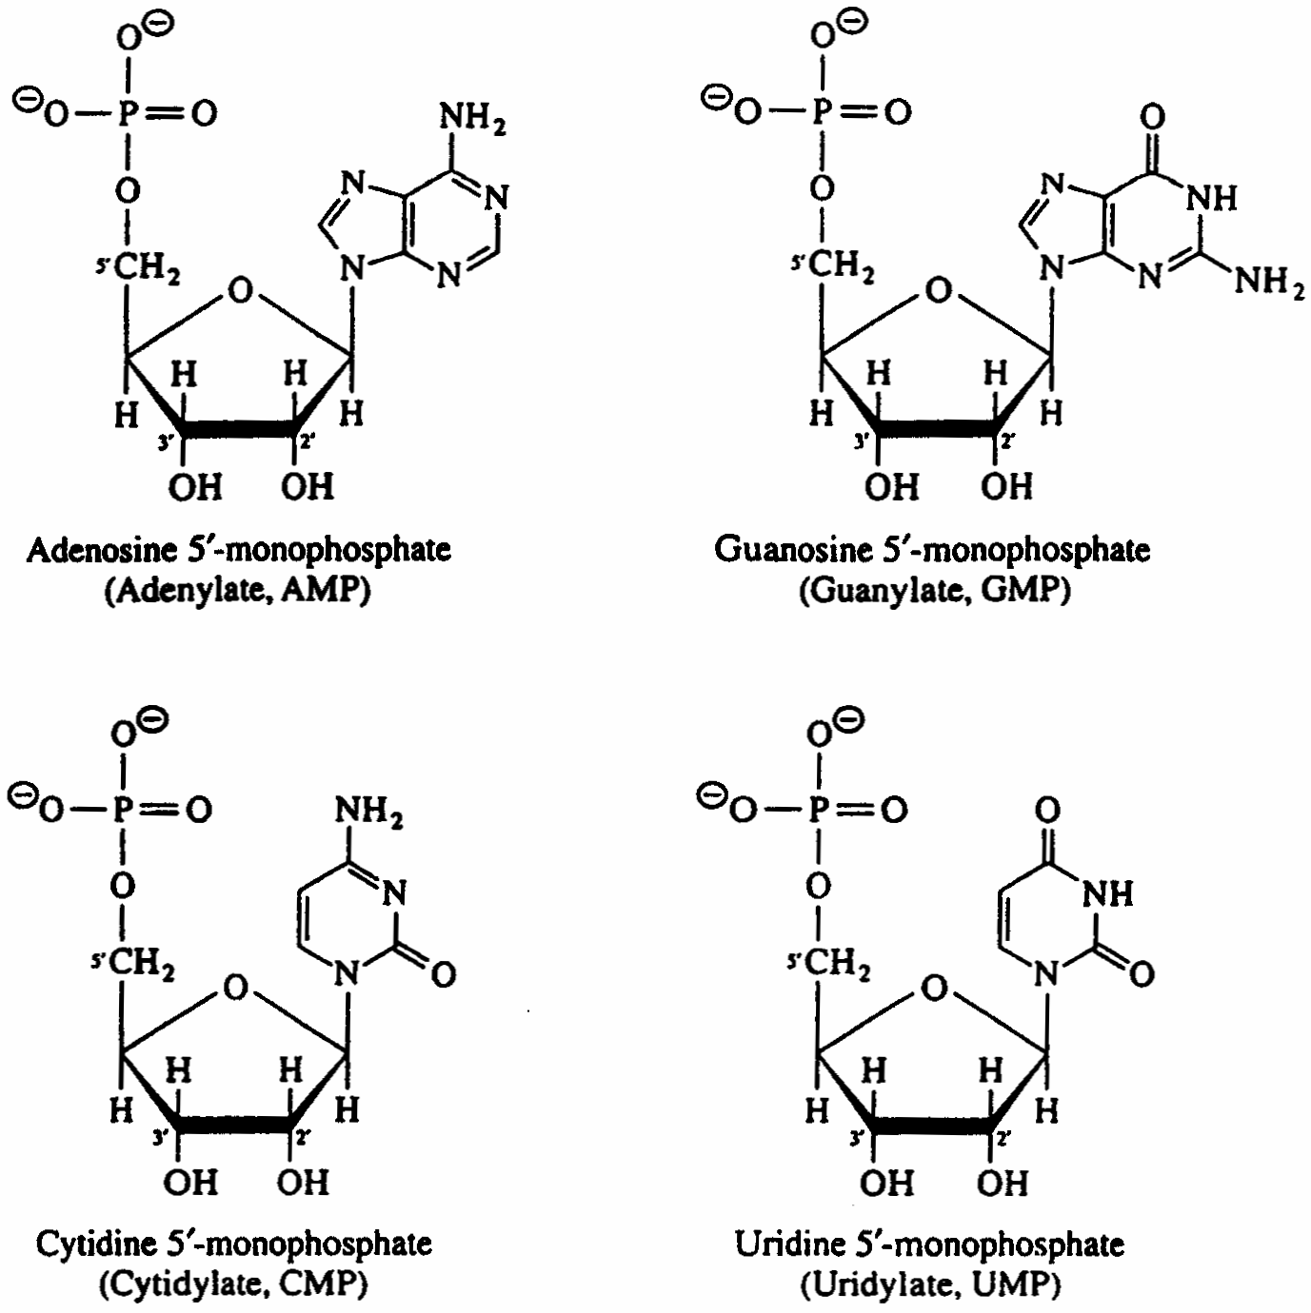
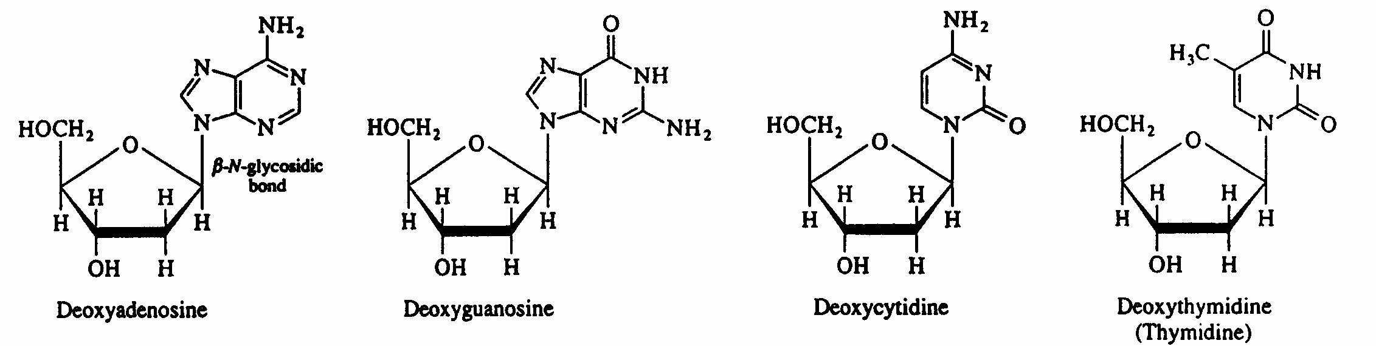

Slide 29
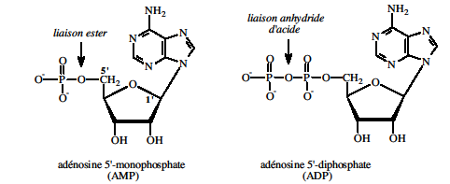

Slide 30
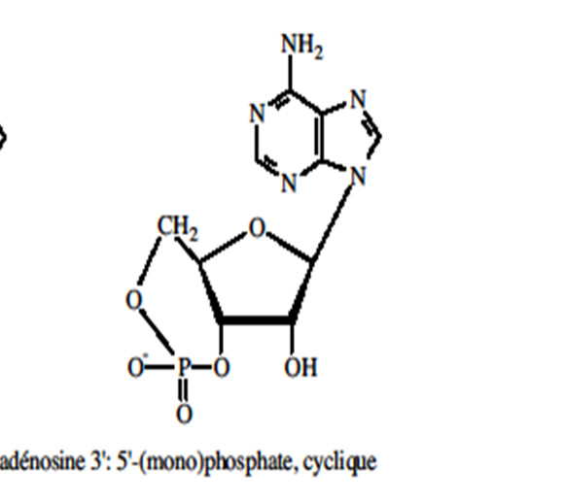
5-Les nucléotides

Slide 31
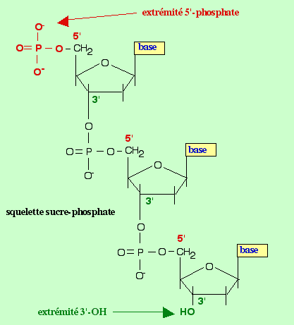
6-Structure d`un polynucléotide
Convention de lecture d`un acide nucléique:
5` vers 3`OH libre
Notes:
.

Slide 32
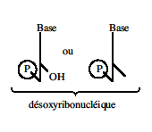
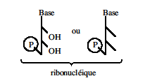
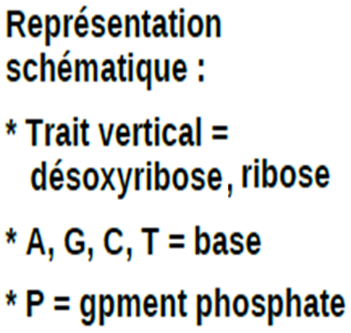

Slide 33
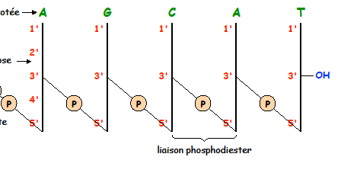
pApGpCpApT =AGCAT
Notes:
Il est impossible d’écrire la structure entière d’un acide nucléique à la main. Ainsi, on utilise un code simple de déchiffrage : 5’ATGCGT3’

Slide 34
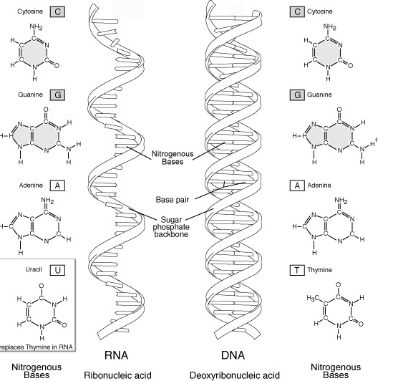

Slide 35
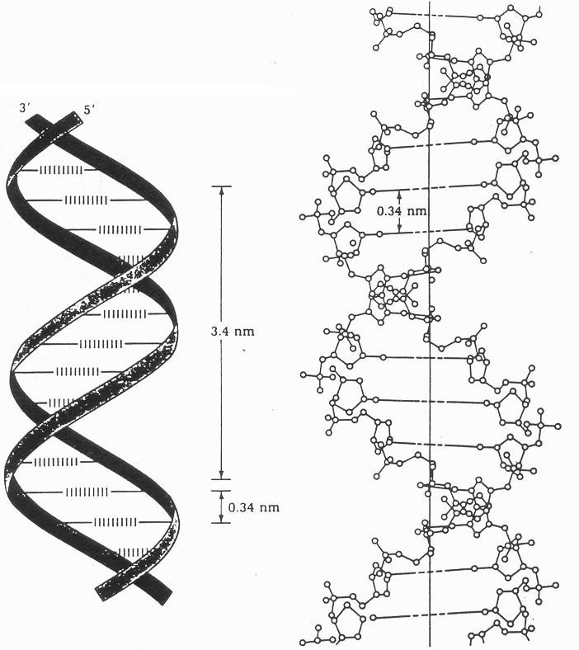
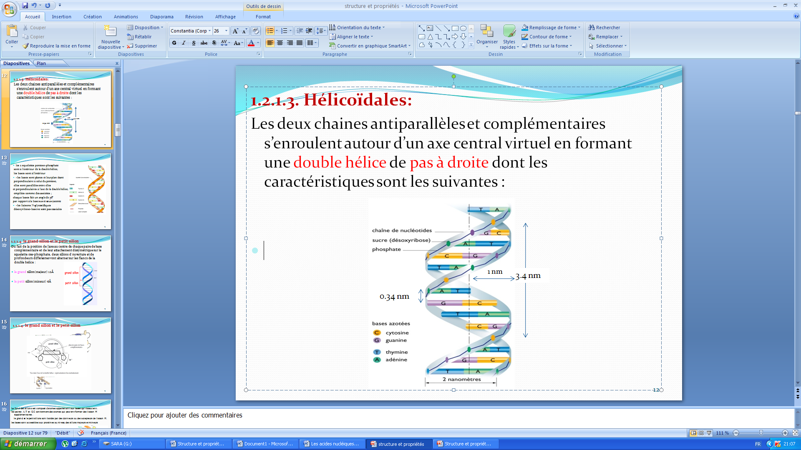

8- Structure proprement dite de l`ADN

Slide 36
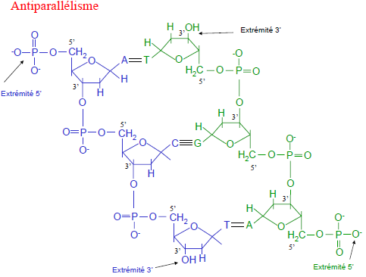

Slide 37
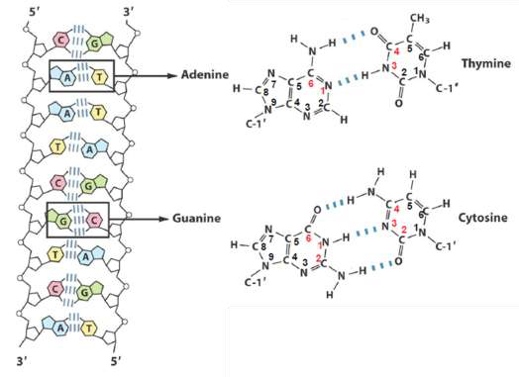
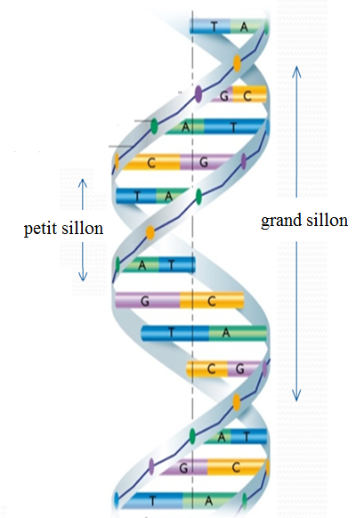

Slide 38
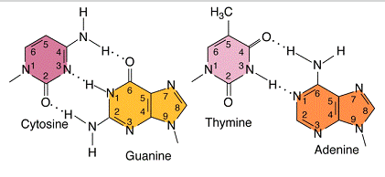
Liaisons hydrogènes des bases :

Slide 39
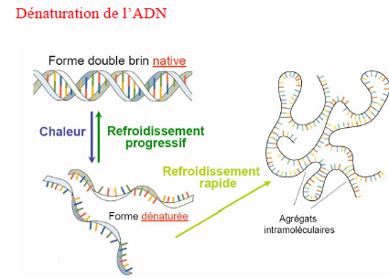
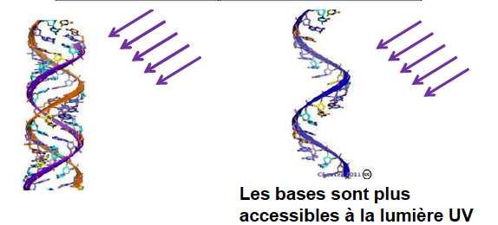

Slide 40
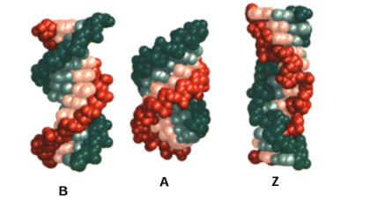
3 types de conformations de l'ADN A, (B) et Z

Slide 41
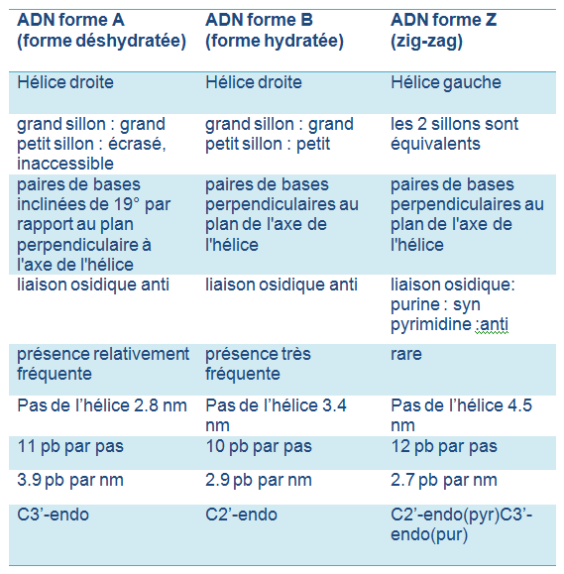

Slide 42
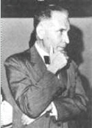
Règle de Chargaff
A=T et G=C ce qui est d’une très grande importance dans la structure secondaire de l’ADN
A+G = C+T
A+T G+C

Slide 43
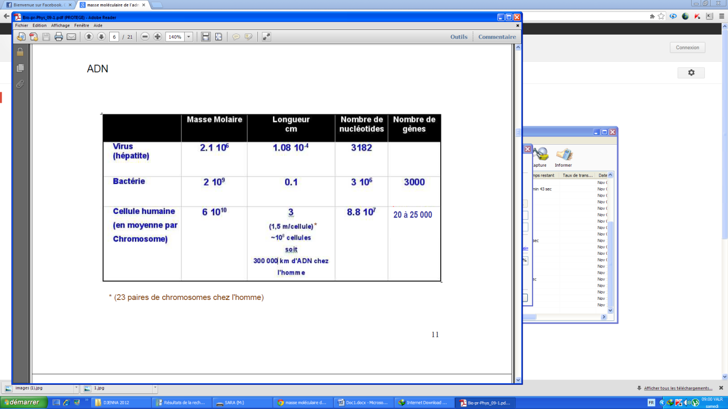
2.Propriétés physico-chimiques de l’ADN
2.1.Poids moléculaire:
Le poids moléculaire de l’ADN est très élevé.
Il peut atteindre jusqu’à 3 10¹² daltons.
une longueur de 01 micron correspond à un poids
moléculaire de 2.10 ⁶ daltons.
Application :
-Le PM est le paramètre de base dans
la séparation des fragments d’ADN.

Slide 44
2.2.La Nature fibreuse
La structure de la double hélice donne une nature fibreuse à la molécule d'ADN.
Les alcools, et en particulier l'éthanol, précipitent les molécules d'ADN sous forme d'agglomérat en longues fibres

Slide 45
2.3.La charge électrique:
La charge de ces molécules à pH physiologique est négative.
Charge dont la contribution est uniquement due aux groupements phosphates.
Cette propriété est utilisée pour les séparer par électrophorèse.

Slide 46
2.4. Solubilité / viscosité :
A physiologique, les acides nucléiques portent une charge négative, due aux groupements phosphates.
De ce fait, les acides nucléiques sont solubles dans l’eau.
Présentent une viscosité très élevée .
L’ADN est Insoluble dans les solvants organiques
Il précipite en présence d’éthanol ou d’une forte concentration saline. Cette propriété permet sa purification.

Slide 47
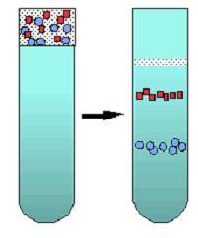
2.5. Densité:
La densité des molécules d'ADN est telle qu'on peut les séparer par
ultracentrifugation dans des gradients de densité (chlorure de césium).
protéines
ADN
ARN

Slide 48
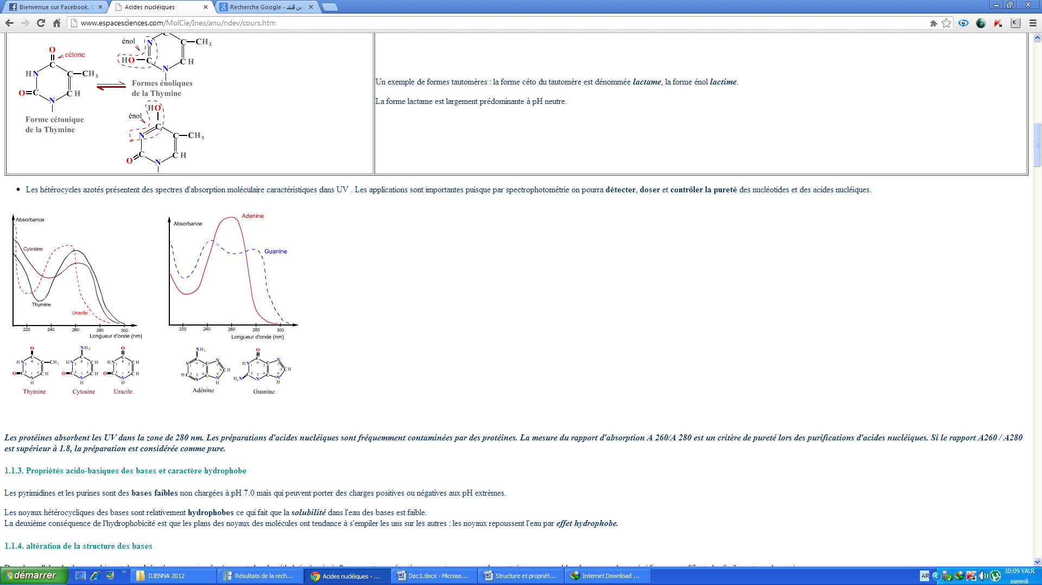
3.Propriétés spectroscopiques et thermiques:
3.1.Absorption UV
Les acides nucléiques absorbent les rayons UV grâce à la nature aromatique conjuguée de leurs bases.
La longueur d’onde de l’absorption maximale d’un rayon par l’ADN est de 260 nm (λ_{max}= 260 nm)

Slide 50
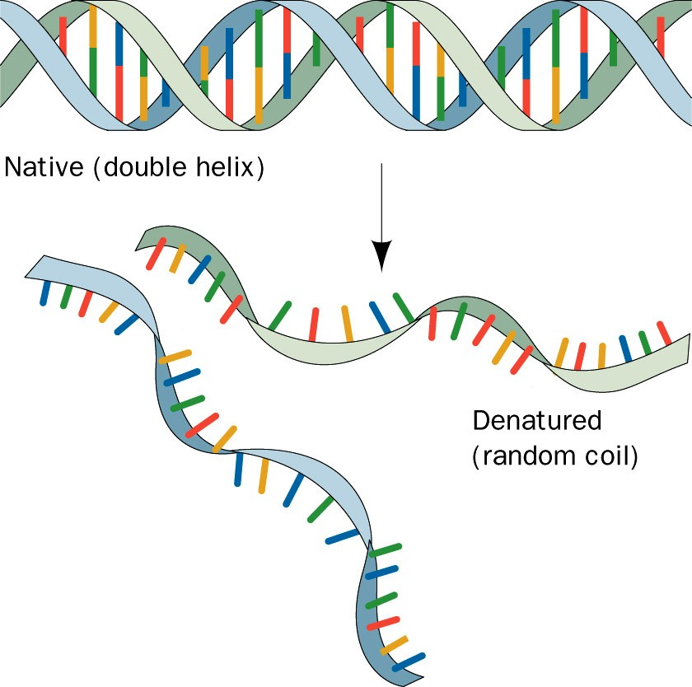
3.2.Dénaturation thermique de l’ADN

Slide 51
3.3.Renaturation de l’ADN

Slide 52
9-Structure de l’ARN

Slide 53
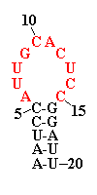
Il existe plusieurs types d`ARN:
ARN non codant:
- ARNr, ARNt, SnRNA , ARNsc
- micro RNA, si RNA , ARNi, lncRNA…
Les ARN codants:
ARNm
L’ARN natif existe sous forme d’une molécule monobrin ,
l’unique brin d’ARN est capable de se replier sur lui même en une
épingle à cheveux.

Slide 54
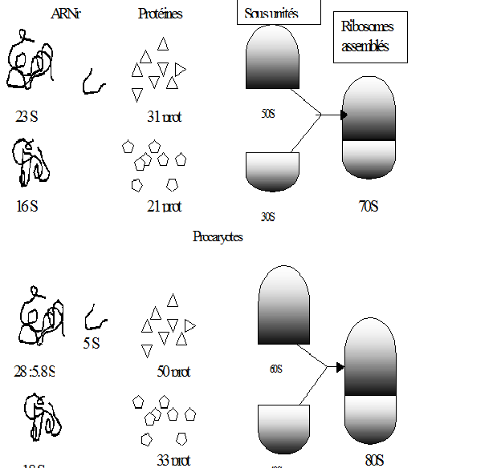
le déchiffrage du code gé
L`ARNr 80% de l`ARN cellulaire synthétisé au cours d`un processus complexe qu`on appelle la transcription .
Svedberg (S) : unité de sédimentation de macromolécules : vitesse (m/s) sur accélération (m/s2)
1S = 10⁻¹³ seconde

Slide 55
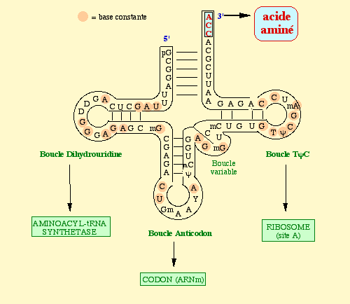
L’ARNt:

Slide 56
Les autres ARN non codants :
Ils se répartissent selon leur taille en deux catégories :
les petits ARN non codants de taille inférieure à 200 nucléotides.
-Les petits ARN nucléaires (snRNA=Smaul nuclear RNA).
-Les petits ARN nucléolaires (snoRNA=small nucleolar RNA)
-Les microARN
-L’ARN interfèrent (ARNi)
longs ARN non codants de taille supérieure à 200 nucléotides.
-Les lncRNA
-Impliquées dans larégulation de l’expression drs gènes

Slide 57
L’ARNm:
Est un ARN dont la séquence est complémentaire à l’un des 2 brins de la molécule d`ADN .
il contient l`information génétique pour la biosynthèse d`une protéine possède des séqences d`initiation de la trtaduction AUG ou GUG et des sequence annoncant la fin de la traduction :UAA,UAG,UGA.
- L’extrémité 5’ de l’ARNm des eucaryotes présente une « COIFFE »
Il s’agit d’un ucléotide modifié : le 7- Methyl guanosine qui protège l’ARNm de la dégradation par les 5’ exonucléases présentent dans le cytoplasme.
-La plupart des ARNm des eucaryotes présentent à leur l’extrémité 3’ une queue poly A ( une série de résidus adénine) qui permet de protéger l’extrémité 3’ d’une dégradation par les exonucléases.

Slide 58
Références bibliographiques
Biologie moléculaire de Christian Moussard
Biologie moléculaire de Simon Beaumont
Biochimie Humaine
Lehningher
Biologie moléculaire - Exercices et méthodes
Biologie moléculaire : cours, exercices, annales et QCM corrigés / Simon Beaumont,.. `
Biologie moleculaire et médecine

